Slide 1

StudentPortal Aplikacja pomagająca w rekrutacji na studia
KlubR
BITEhack 2023
Kraków, 14-15 stycznia MMXXIII

Slide 2

Pomysł
Przygotowanie aplikacji, która:
pomaga maturzystom w obliczeniu wyniku rekrutacyjnego na wybrany kierunek studiów na wybranych uczelni,
umożliwia kontakt przez czat z doradcą zawodowym, konsultantem z uczelni (osoba z działu promocji, przedstawiciel samorządu lub koła naukowego, wolontariusz),
umożliwia uczelni dodanie własnej oferty, materiałów promocyjnych, linków.

Slide 3





Aplikacja od strony technicznej
Projekt został podzielony na dwie części, portal internetowy i kalkulator rekrutacyjny.
Fronetnd napisany został w języku JavaScript w frameworku React.js.
Backend napisany w języku JavaScript w frameworku Express.js, wykorzystano także Selenium do web scrapingu.
Mechanizm przetwarzania danych napisany został w języku Python.

Slide 4
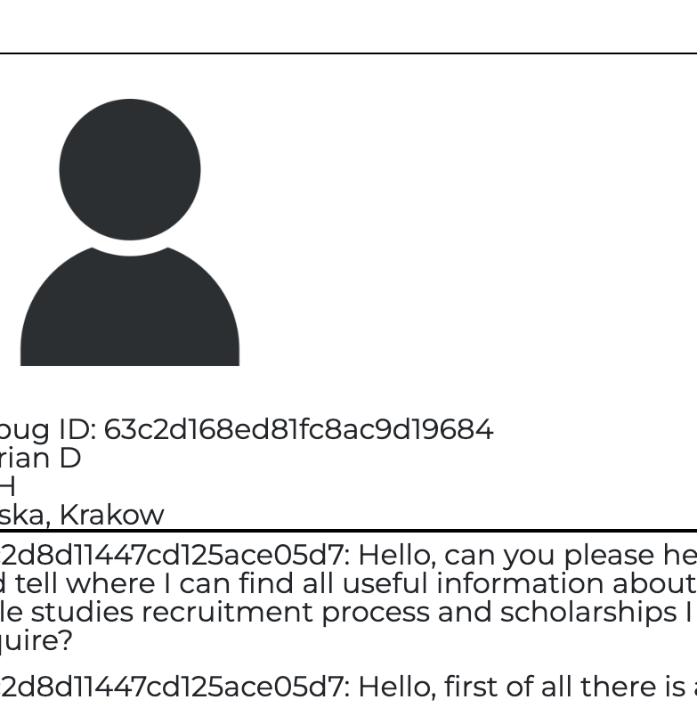
Moduł konta użytkownika
Zapisane zostają wyniki maturalne użytkownika, podstawowe dane, adres e-mail do ewentualnego kontaktu.

Slide 5
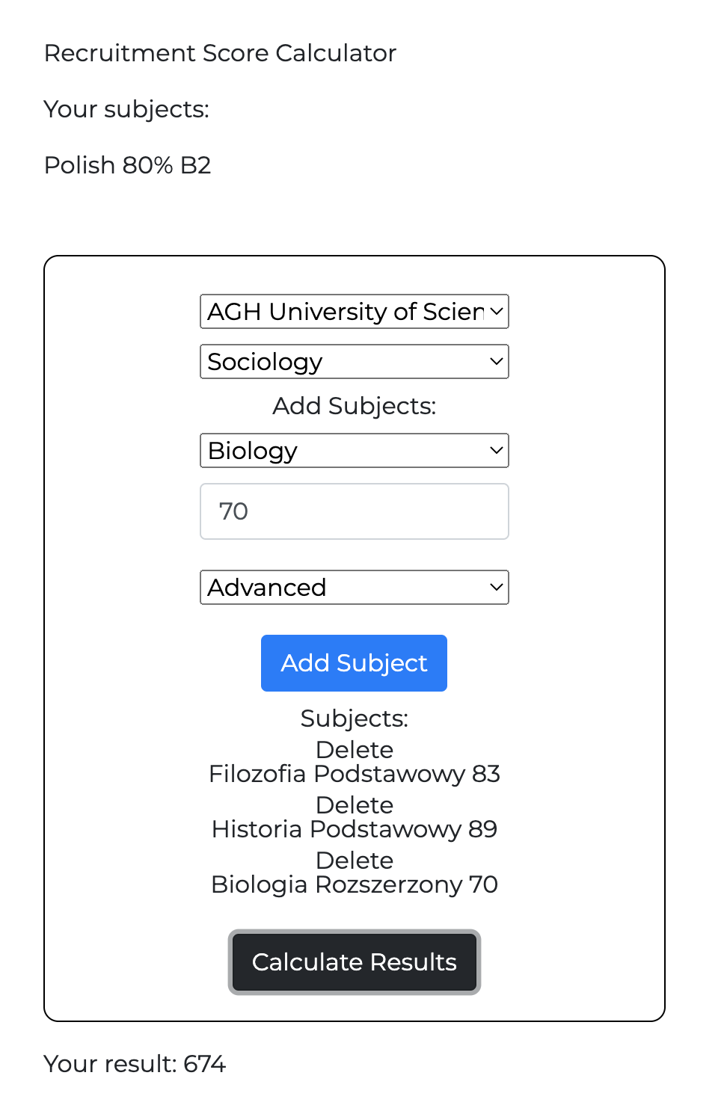
Kalkulator punktów rekrutacyjnych
Pozwala na wybór uczelni, kierunku i przedmiotów z egazminu.

Slide 6
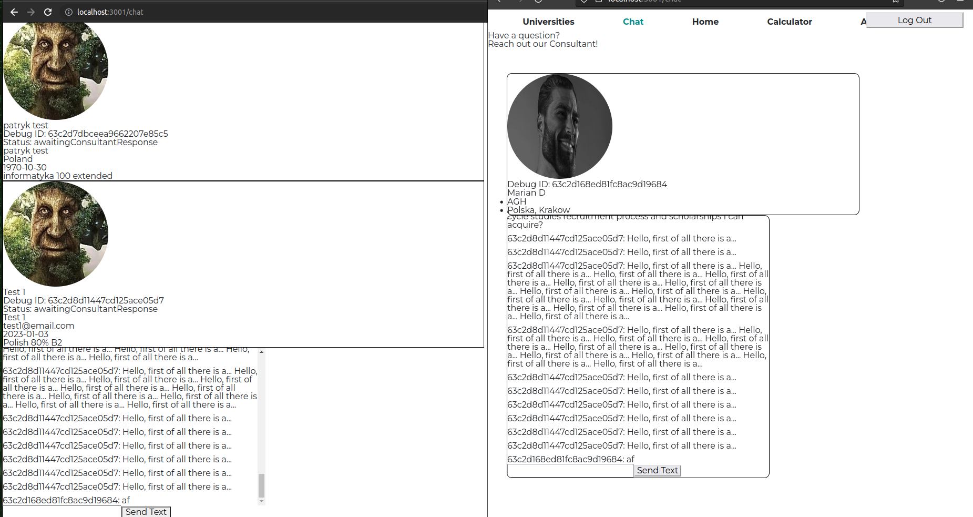
Chat z konsultantem
Pozwala na kontakt z człowiekiem lub botem w celu uzyskania informacji, np. o stypendium.

Slide 7
O aplikacji
Aplikacja umożliwia rejestrację i logowanie użytkowników.
Dane użytkownika zapisywane są w bazie danych.
Aplikacja wykorzystuje web scraper do zdobywania informacji.
Do korzystania z aplikacji wystarczy dostęp do Internetu i przeglądarka internetowa.

Slide 8

Możliwy rozwój aplikacji
Aplikacja w przyszłości:
umożliwia uczelni dodanie własnej oferty, materiałów promocyjnych, linków,
pozwala na prowadzenie transmisji na żywo z udziałem czatu,
posiada system rekomendacyjny, użytkownik podaje swoje zainteresowania i polecane mu są interesujące kierunki i możliwe do zdobycia stypendia,
umożliwia umieszczanie opinii o uczelniach i kierunkach,
przygotowanie aplikacji na systemy mobilne,
wykorzystanie bota do prowadzenia czatu.

Slide 9
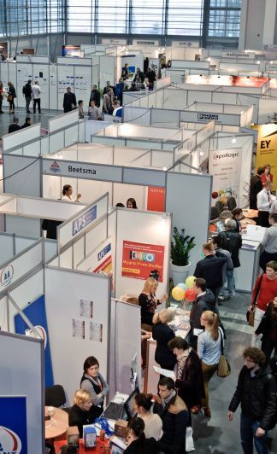
Możliwe wykorzystanie aplikacji
Aplikacja w pełni umożliwiałaby przeprowadzenie zdalnych dni otwartych.
Byłaby wartościowym źródłem wiedzy o studiach i znacząco ułatwiłaby pozyskanie dodatkowych informacji o szczegółach rekrutacji, kierunkach i uczelniach. Pozwoliłoby to na ograniczenie do minimum kontaktu ze stronami rekrutacyjnymi różnych uczelni.
Możliwe byłoby prowadzenie równoległych zdalnych targów pracy, zaproszenie pracodawców do uczestnictwa w eventach.

Slide 10

Dziękujemy za uwagę
KlubR
BITEhack 2023
Kraków, 14-15 stycznia MMXXIII

